Slide 1
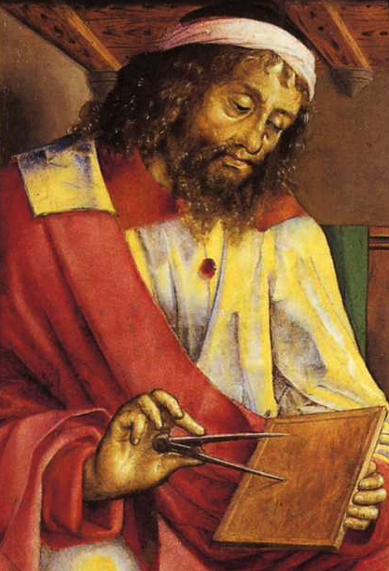
Euclide

Slide 2
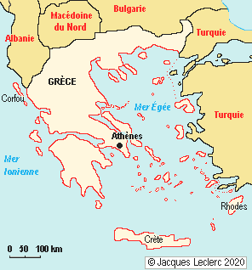
Nationalité:Grec Période de temps:Il est né vers 325 avant J.C à Athènes, il vécut donc au 3ème siècle avant J.C. Image

Slide 3
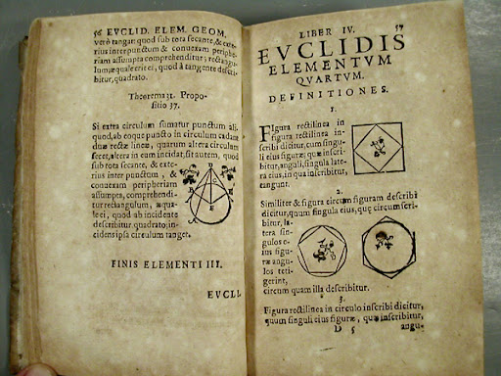
Éléments

